Slide 1
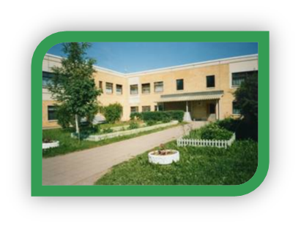
Муниципальное бюджетное дошкольное образовательное учреждение – детский сад «Капелька» г. Светогорска
Ресурсный центр «Капелька»
Ребенок - зеркало семьи; как в капле воды отражается солнце, так в детях отражается нравственная чистота матери и отца. В. Сухомлинский
Программа взаимодействия ДОУ
с семьей и социальными партнерами «Семейный клуб мастеров»
Разработчики программы:
Попова Л.И. – старший воспитатель
Бударина В.Н. – воспитатель
Андреева И.Н. - воспитатель

Slide 2
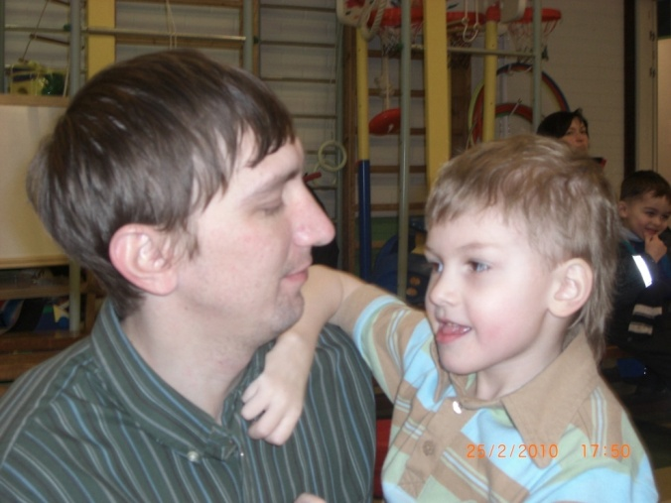
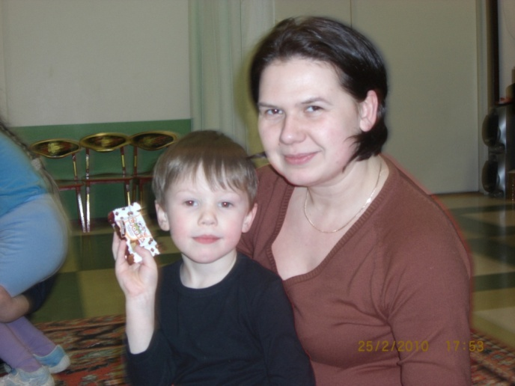
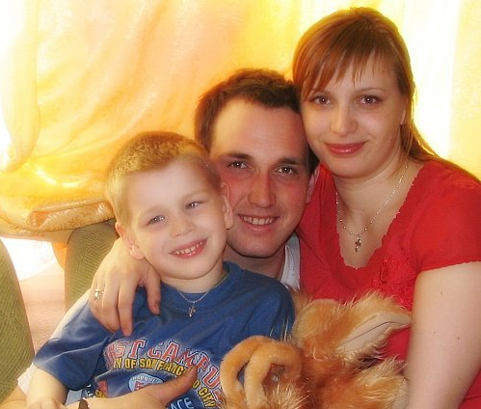
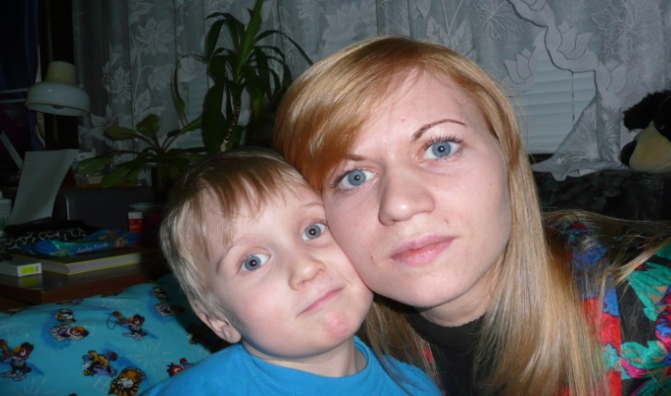
Форма представления продукта
Теоретическая разработка программы по вопросам организации образовательного процесса взаимодействия, сетевого и социального партнерства в новых условиях
Актуальность
Продукт соответствует современным тенденциям развития образования, педагоги работают над повышением культурного уровня родителей на основе распространения методик, средств и инновационных технологий образования, формированием семейных традиций, положительного эмоционального фона семейного воспитания. Реализация программы «Семейный клуб мастеров» осуществляется с учетом взаимодействия с социальными партнерами

Slide 3
Сетевое взаимодействие
Семейный клуб мастеров
Семья
ДОУ города
Школы города
Пресс-центр «Вуокса»
ДЮЦиТ
Детская музыкальная школа
Семейные клубы
Детская художественная школа
Городская библиотека
Кукольный театр «Скоморохи»
РЦ «Добро пожаловать»
Каждое мгновение той работы, которая называется воспитанием, - это творение будущего и взгляд в будущее. В.Сухомлинский

Slide 4
Концепция продукта
Программа «Семейный клуб мастеров» направлена на взаимодействие дошкольного учреждения и семьи, на развитие творческих способностей детей и родителей и вовлечение семьи в игровое пространство ДОУ, трансляцию опыта семейного воспитания, создание благоприятного эмоционального климата в семье
Новизна
Продукт на муниципальном уровне по этой социально значимой теме не представлялся. Новизной и отличительной особенностью программы «Семейный клуб мастеров» является вовлечение родителей в образовательный процесс ДОУ как равных партнеров, создание условий для обмена семейным опытом. А также формирование семейных традиций на положительном эмоциональном фоне в семье

Slide 5
Востребованность
Продукт может быть реализован в любом муниципальном районе Ленинградской области.
Рекомендуется применять в образовательном пространстве ДОУ, кружковой работе, во внеурочной деятельности
Используют педагоги ДОУ, учителя начальных классов, педагоги дополнительного образования
Условия реализации
Необходимы денежные средства на призы, переносные стенды, технические средства для показа слайдов и музыкального сопровождения мероприятий, подбор участников.
Предметно-развивающая среда: бросовый материал, условия для организации деятельности

Slide 6
Формы работы клуба могут быть разными
в зависимости от темы, состава участников и задач:
круглый стол;
тренинг;
практикум;
решение педагогических ситуаций;
обмен опытом семейного воспитания;
видеопросмотры организации жизни детей в учреждении;
организация совместной деятельности детей и родителей
Методы работы
Экскурсии, прогулки
Заучивание пословиц, поговорок
Участие в конкурсах и выставках
Знакомство со свойствами материалов
Исследовательская деятельность
Пальчиковые игры
Освоение навыков работы с инструментами

Slide 7
Принципы построения педагогического процесса.
От простого к сложному (от изготовления совместных поделок с родителями к самостоятельному изготовлению игрушек)
Системность работ (ежемесячное заседание «Семейного клуба мастеров»
Принцип тематических циклов
(комплексно-тематический подход)

Slide 8
Проведение совместной деятельности педагога, детей и родителей с учетом интеграции всех образовательных областей на основе детских видов деятельности
Сопровождение игровой деятельности (музыкальные, театрализованные, хороводные, сюжетно-ролевые); изготовление атрибутов вместе с родителями
Продуктивная совместная деятельность (рисование, лепка, аппликация, художественный труд) по замыслу, на темы народных потешек. По мотивам знакомых стихов и сказок
Чтение и обсуждение детской художественной литературы. Рассматривание иллюстраций
Досуговая деятельность (музыкальные праздники и развлечения)
Инсценирование и драматизация отрывков из сказок совместно с родителями
Танцы (показ взрослым танцевальных плясовых музыкально- ритмических движений, показ ребенком плясовых движений, совместные действия детей и взрослых)
Слушание и обсуждение народной, классической. Детской музыки, дидактические инры. Связанные с восприятием музыки

Slide 9
Этапы работы совместной деятельности детей и родителей по изготовлению поделок
1 этап
Знакомство родителей с деятельностью клуба
2 этап
Знакомство со свойствами материалов, развитие технических навыков
3 этап
Обучение совместным приемам изготовления поделок
Изготовление поделок для игр (свобода выбора материала, цвета, реализация творческого материала
4 этап

Slide 10
Ожидаемые результаты
Дети:
Ребенок интересуется новым, неизвестным в окружающем мире. Задает вопросы взрослому, любит экспериментировать. Способен самостоятельно действовать (в повседневной жизни, в различных видах деятельности).
Откликается на эмоции близких людей и друзей. Сопереживает персонажам сказок, историй, рассказов. Эмоционально реагирует на произведения изобразительного искусства, музыкальные и художественные произведения, мир природы
Владеет конструктивными способами взаимодействия с детьми и взрослыми (договаривается, распределяет действия при сотрудничестве)
Ребенок способен предложить собственный замысел и воплотить его в постройке, рисунке, рассказе и игре
У ребенка сформированы умения и навыки, необходимые для осуществления различных видов детской деятельности
Родители
Приблизятся к ребенку, оживят в себе детские черты
Научатся понимать ребенка, заглянуть в его мысли и чувства. Ставить себя на его место
Научатся бережно относиться к игровым замыслам детей
Будут принимать и любить детей такими, какими они есть

Slide 11
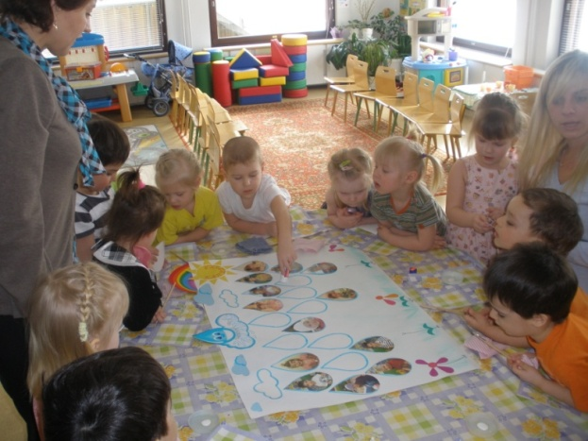
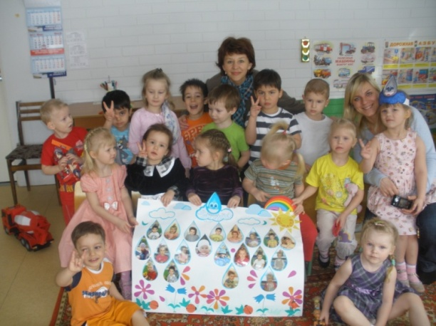
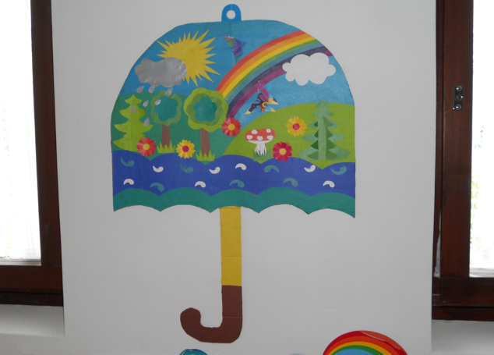
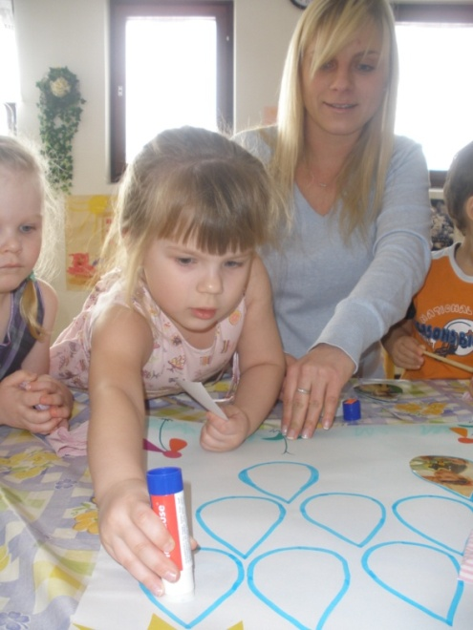
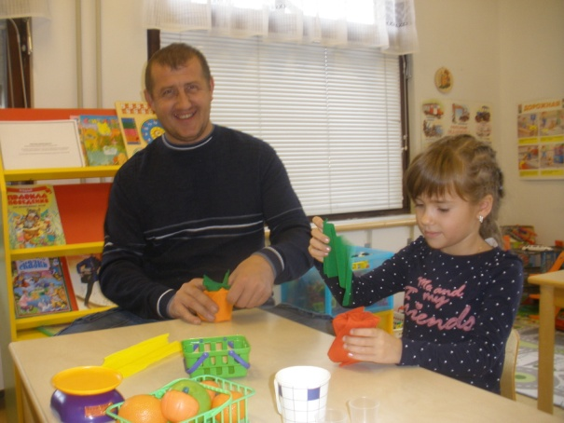
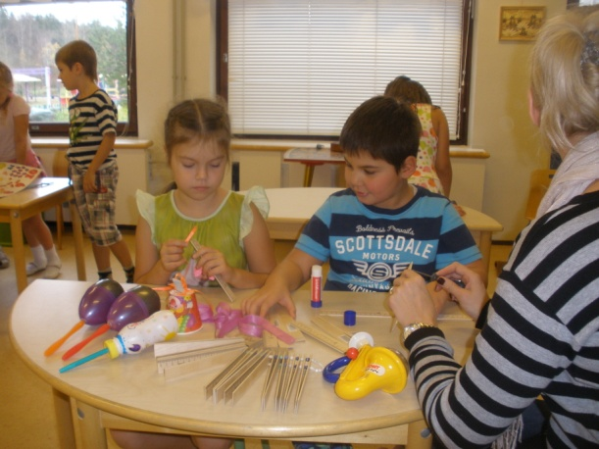
Кипит работа в клубе мастеров

Slide 12
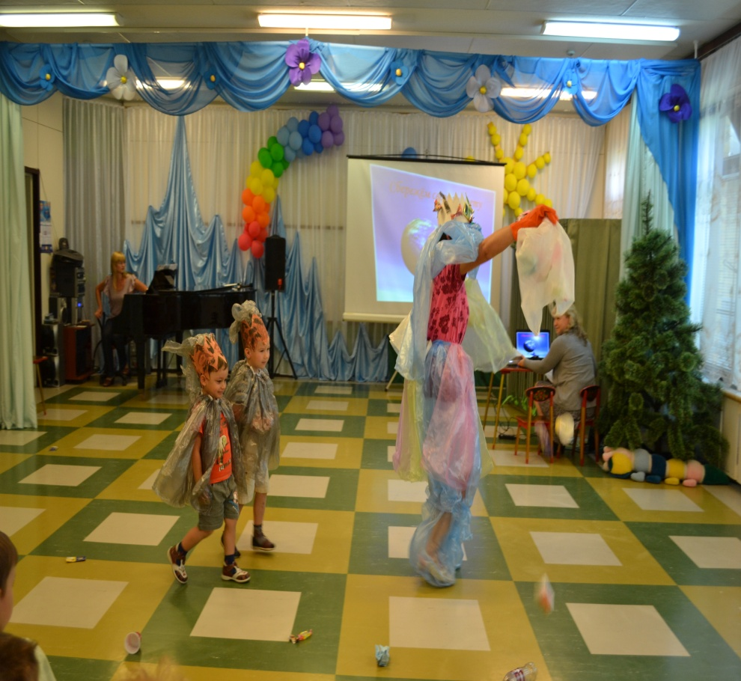
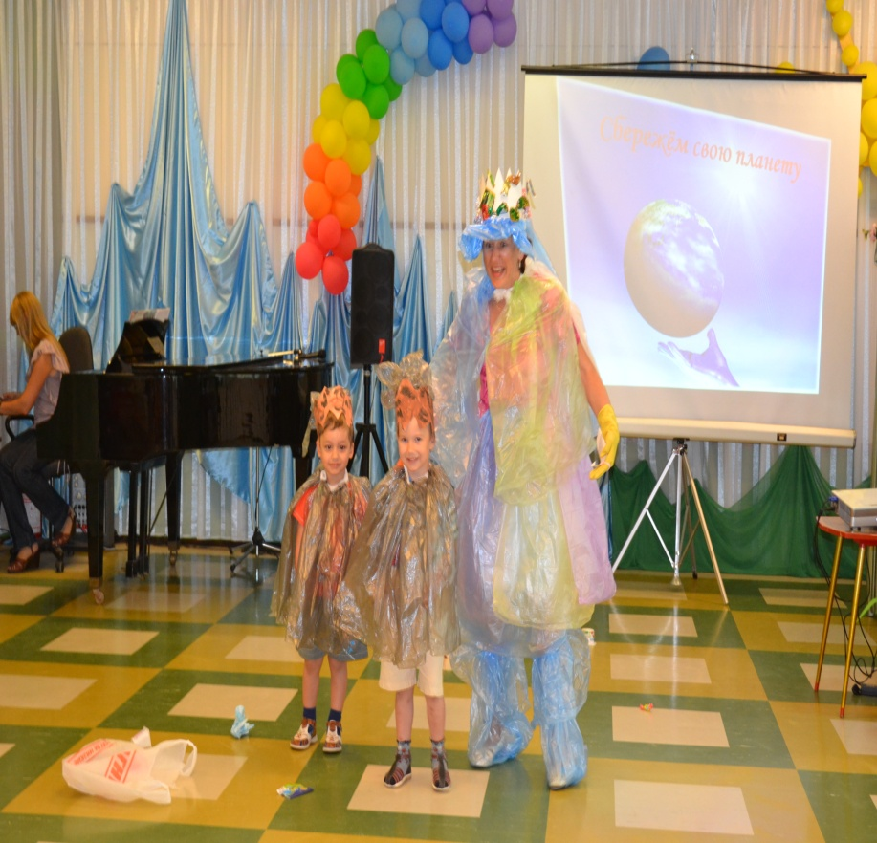
Костюмы для праздника «Сбережём свою планету»

Slide 13
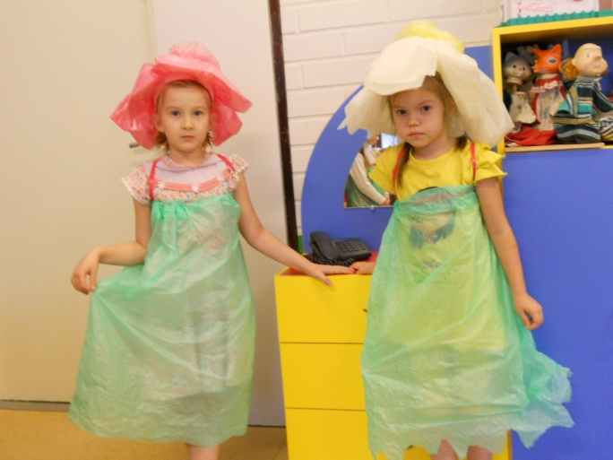
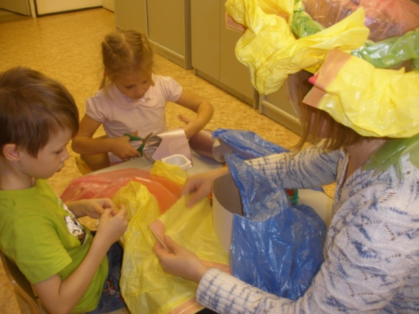
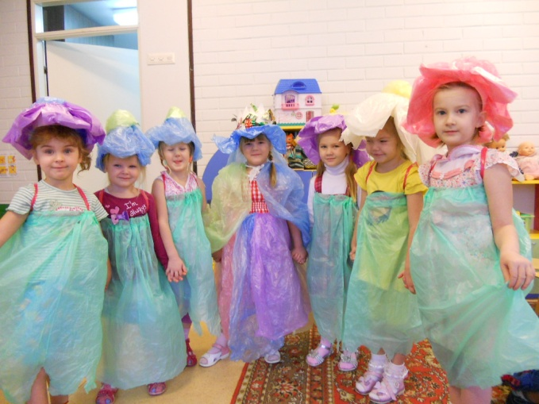
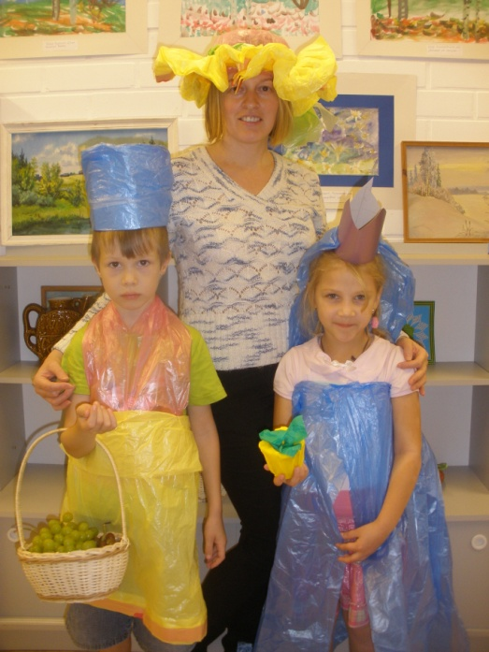
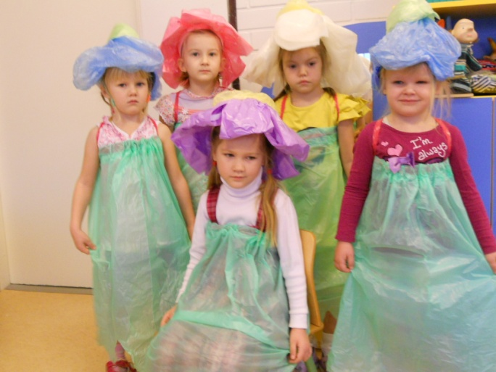
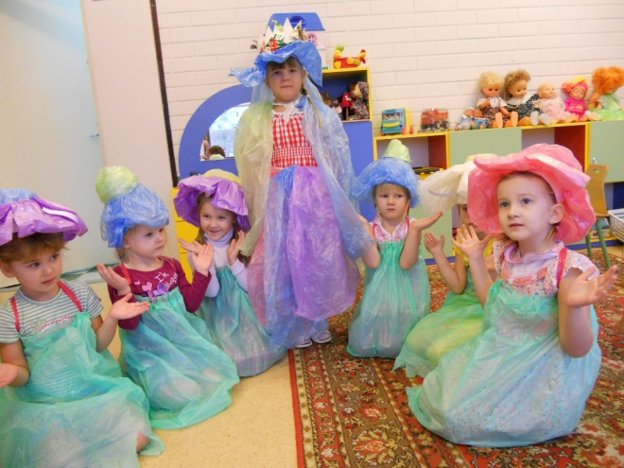
Цветы –небывалой красоты

Slide 14
Результативность
Обеспечение доступности дошкольного образования через развитие вариативности образовательных услуг способствовало консолидации усилий педагогов ДОУ, родителей детей, посещающих и не посещающих ДОУ, сплочению родительского коллектива, выявлению положительного опыта семейного воспитания и росту общественного признания этого движения.
Родители и социальные партнеры активно участвовали в образовательном процессе детей, что способствовало активизации и обогащению педагогических знаний и умений, повышению психолого-педагогической и правовой культуры родителей, развитию креативных способностей в совместной деятельности всех участников образовательного процесса

